Slide 1
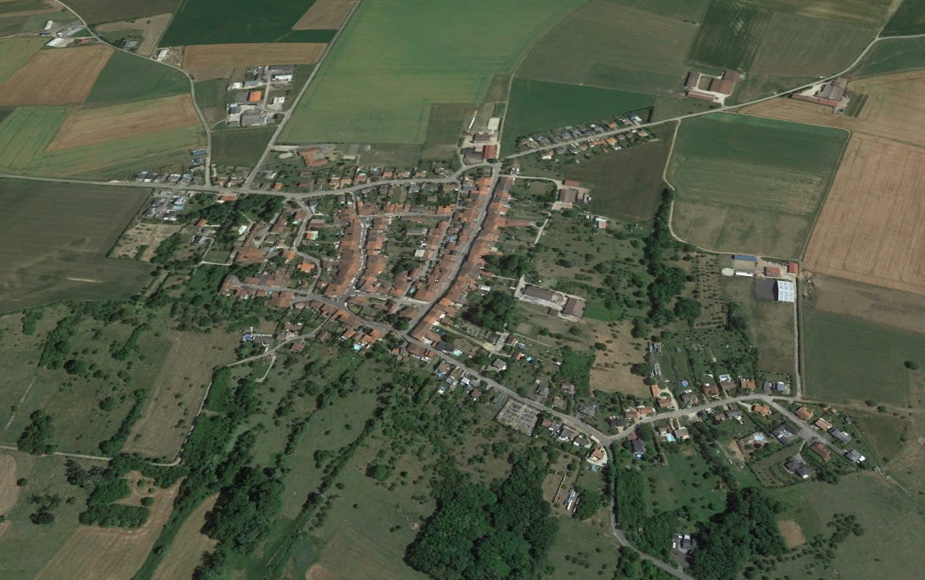
COMMUNE DE FROLOIS ADRESSAGE

Slide 2
COMMUNE DE FROLOIS ADRESSAGE
L’adressage est une COMPÉTENCE COMMUNALE
Un adressage normé implique :
La dénomination de l’ensemble des voies de la commune et la numérotation de tous les locaux ;
L’affichage des noms de voies et des numéros sur des panneaux signalétiques ;
L’information des administrés et de l’administration ;

Slide 3
COMMUNE DE FROLOIS ADRESSAGE
SOMMAIRE
Définition et fonctions d’une adresse;
Dysfonctionnements liés à l’adressage existant;
Site Officiel de l’adressage en France : Base Adresse Nationale;
État des lieux de la «Rue de Nancy», Modifications apportées;
Incidences;
Principe de la nouvelle numérotation;
Voies concernées;
Nouvelle numérotation voie par voie;
Dénomination des nouvelles voies;
Démarches administratives;

Slide 4
COMMUNE DE FROLOIS ADRESSAGE
Fonctions d’une adresse :
L'adresse normée est la base de la navigation de nombreux organismes remplissant des missions de service public…
- Acheminement du courrier, des colis ;
- Intervention des services de secours ;
- Les services de raccordement à la fibre ;
- La programmation des GPS…

Slide 5
COMMUNE DE FROLOIS ADRESSAGE
Causes des problèmes liés à l’adressage :
- Obsolescence de la dénomination de certaines voies ;
- Incohérence de l’évolution de la numérotation ;
Conséquences :
- Difficultés de distribution des courriers et colis ;
- Risques pris dans l’acheminement des secours ;
- Impossibilité de raccordement à la fibre faute d’adresse incomplète ;
Objectifs de la mise à niveau :
- Améliorer le service rendu aux citoyens de notre commune.

Slide 6
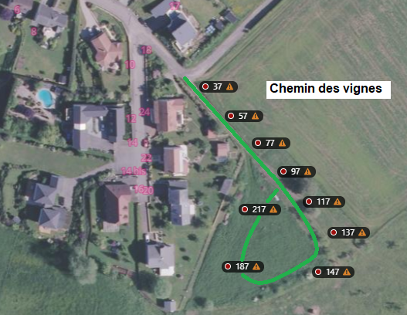
COMMUNE DE FROLOIS ADRESSAGE

Slide 7
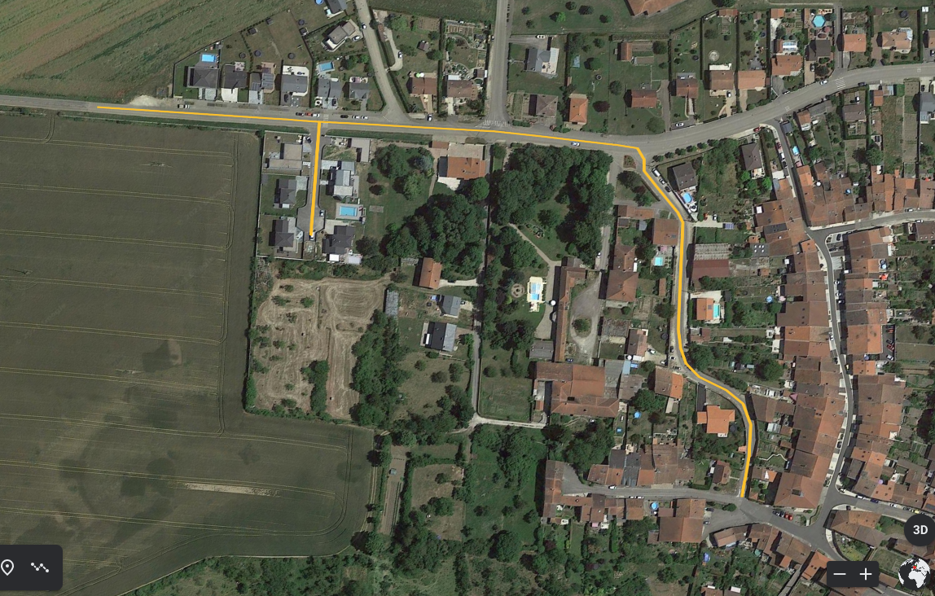
ADRESSAGE RUE DE NANCY
La Rue de Nancy actuellement

Slide 8
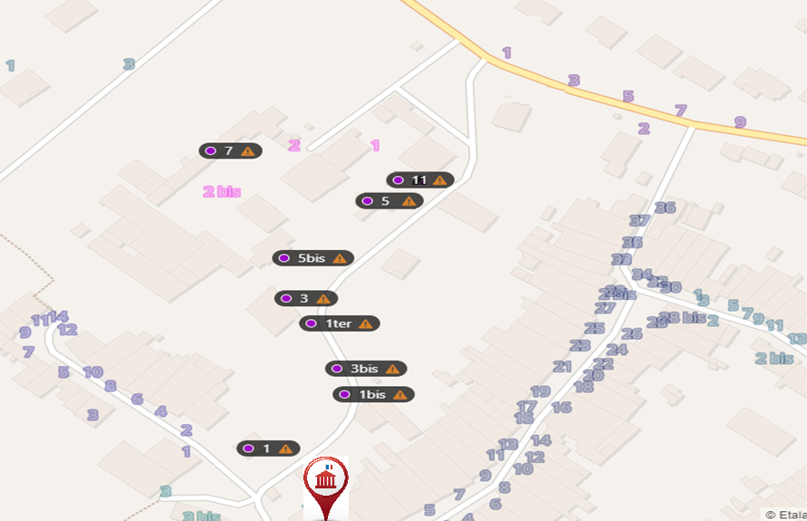
ADRESSAGE RUE DE NANCY
Place Edmond URION - Rue d’Acraigne

Slide 9
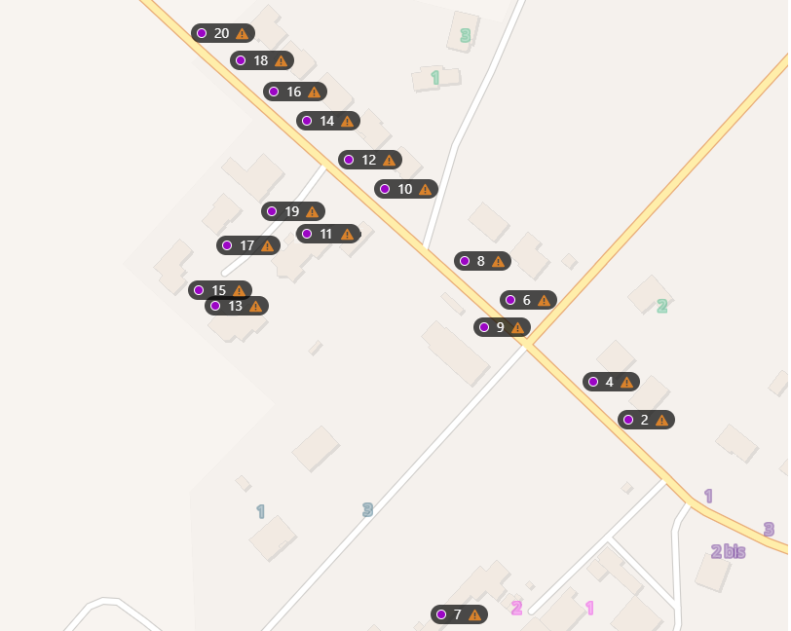
ADRESSAGE RUE DE NANCY
Rue d’Acraigne Sortie village + Lot du château

Slide 10
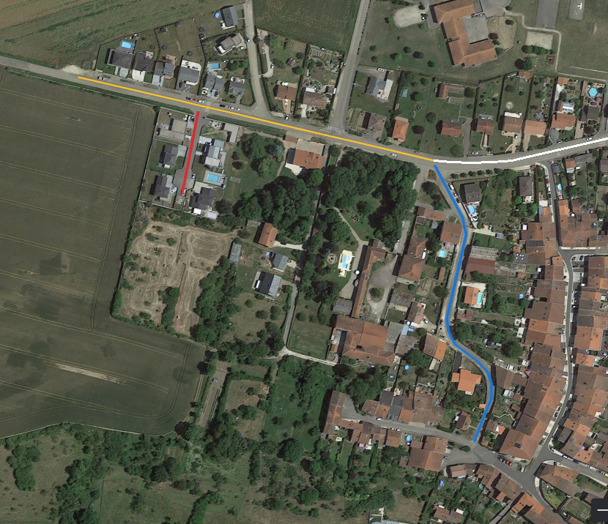
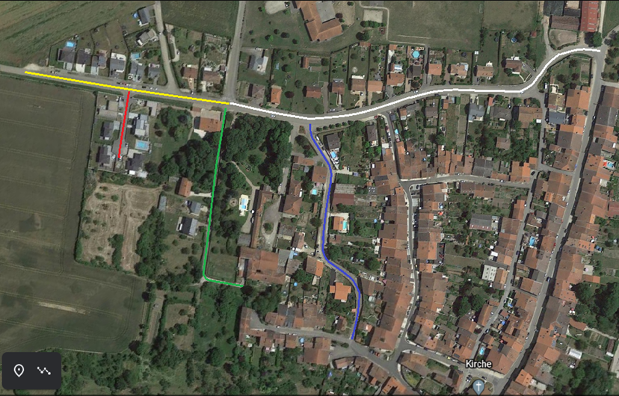
ADRESSAGE RUE DE NANCY
En respectant les consignes de la BAN

Slide 11
COMMUNE DE FROLOIS ADRESSAGE
Bilan du découpage de la rue de Nancy
Le découpage opéré sur la rue de Nancy amène de la cohérence…
mais impose des incidences sur la rue d’Acraigne !
Conséquences :
- Les maisons situées au 2 au 4 et au 7 " rue de Nancy " vont faire parties de la rue d’Acraigne !
- les habitations de la " rue d’Acraigne " vont devoir changer de numérotation.

Slide 12
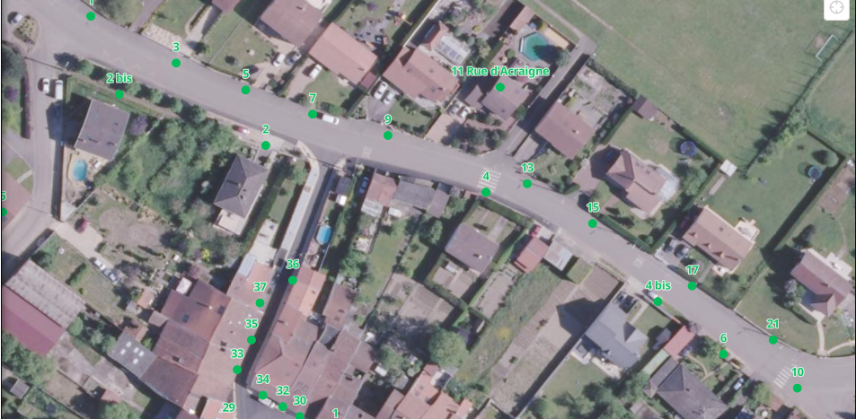
COMMUNE DE FROLOIS ADRESSAGE
Renumérotation de la rue d’Acraigne
Motifs de cette nécessité :
- Ajout d’habitations en début de rue ( 2 – 4 – 7 )
- Construction d’une nouvelle maison
- Anticipation d’occupation de parcelles urbanisables

Slide 13
COMMUNE DE FROLOIS NUMÉROTATION
Sont concernés par la nouvelle numérotation :
Les voies issues du découpage de la rue de Nancy
La rue d’Acraigne
Le chemin des Millions

Slide 14
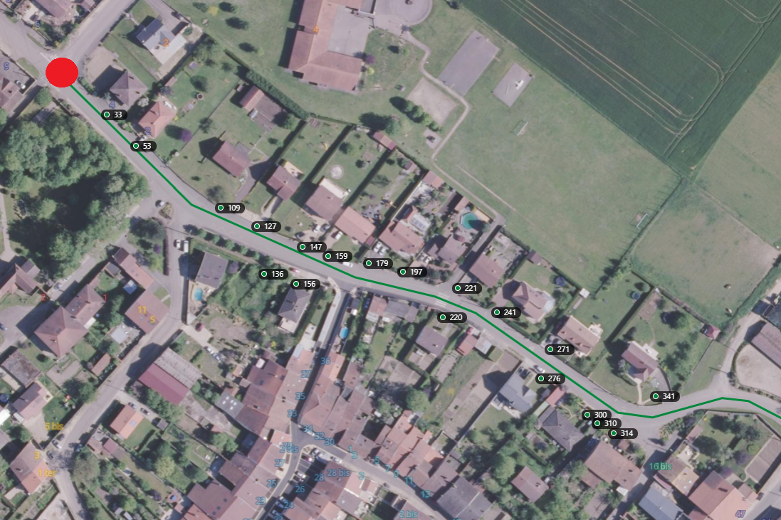
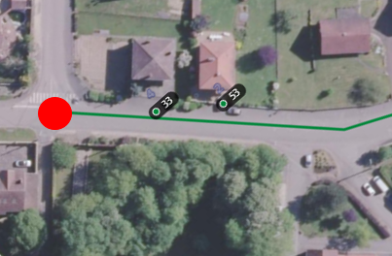
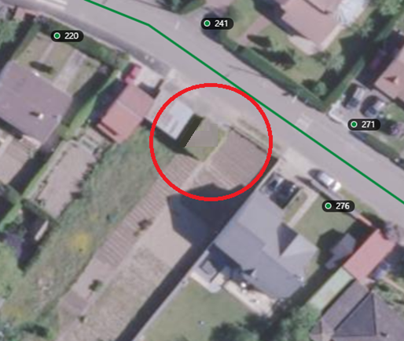
COMMUNE DE FROLOIS
PRINCIPE DE LA NOUVELLE NUMÉROTATION
Pour exemple, prenons la rue d’Acraigne

Slide 15
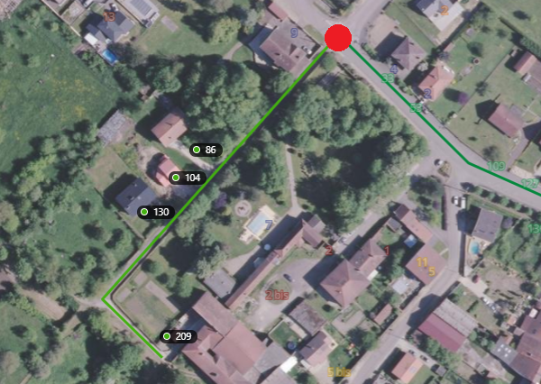
COMMUNE DE FROLOIS
NUMÉROTATION DU CHEMIN DES MILLIONS

Slide 16
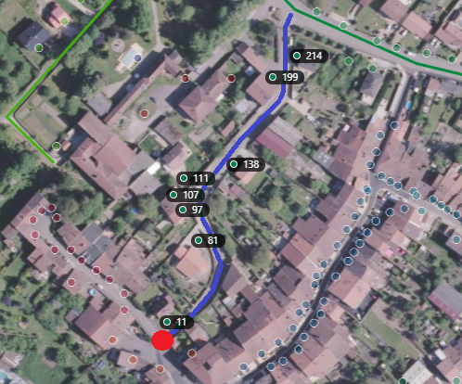
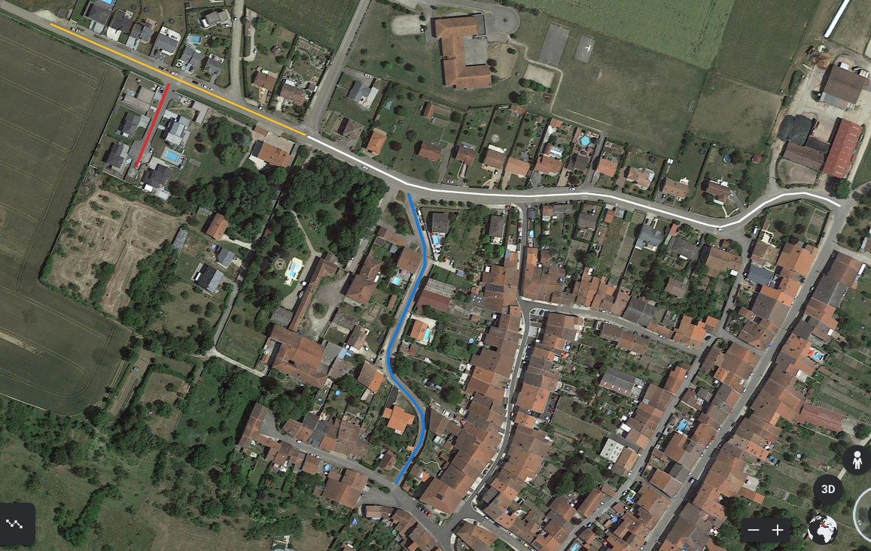
COMMUNE DE FROLOIS
NUMÉROTATION DE LA VOIE « BLEUE »

Slide 17
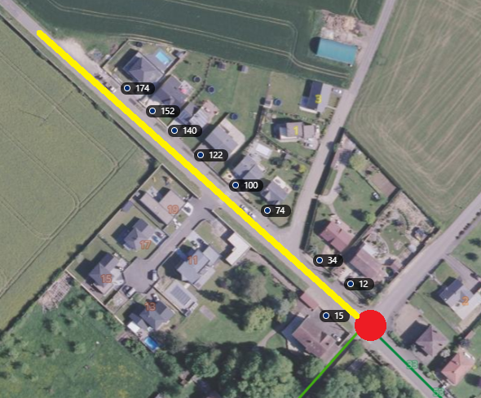
COMMUNE DE FROLOIS
NUMÉROTATION DE LA VOIE « JAUNE »

Slide 18
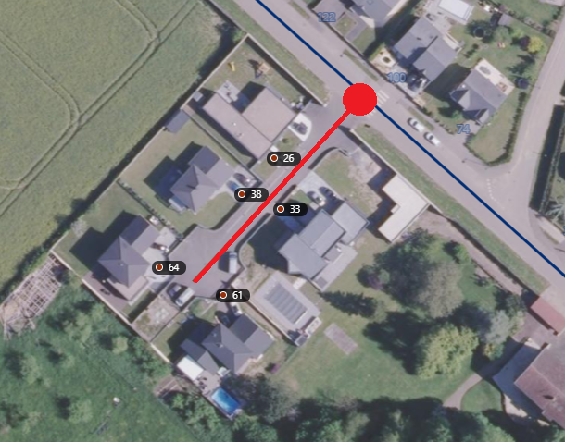
COMMUNE DE FROLOIS
NUMÉROTATION DE LA VOIE « ROUGE »

Slide 19
COMMUNE DE FROLOIS ADRESSAGE

Slide 20
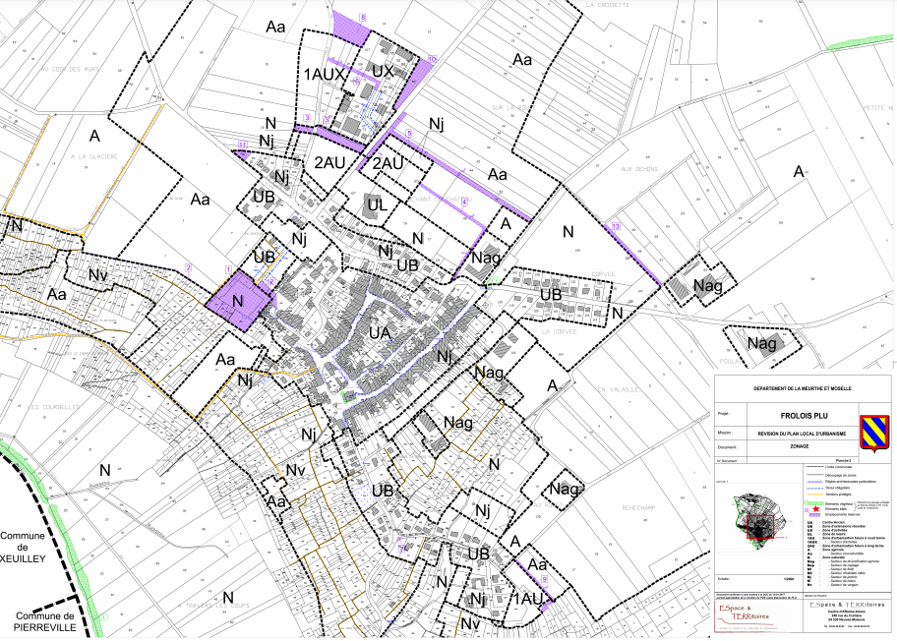
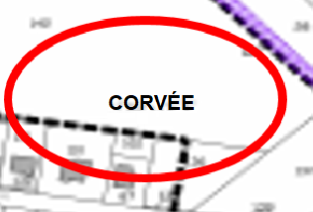
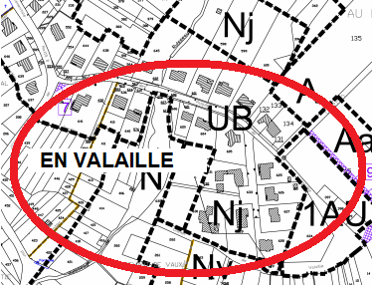
COMMUNE DE FROLOIS DÉNOMINATION DES VOIES

Slide 21
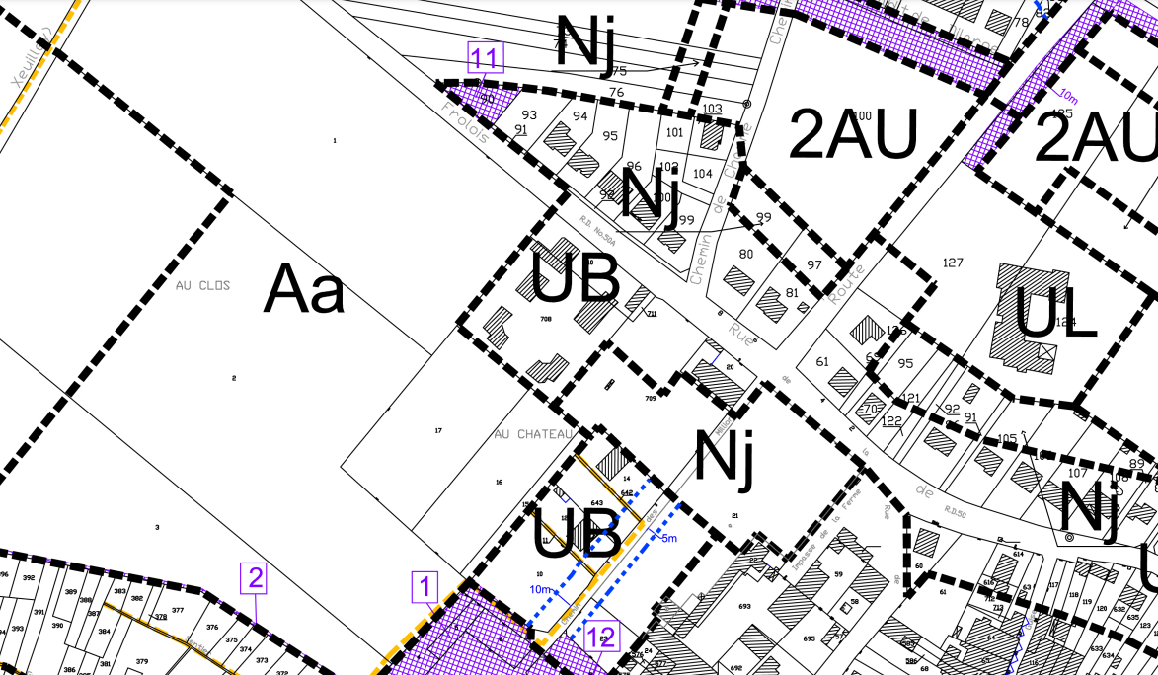
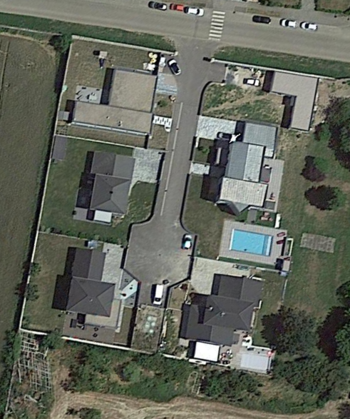
COMMUNE DE FROLOIS
LA VOIE ROUGE
CLOS DU CHÂTEAU
ALLÉE DU CLOS DU CHÂTEAU

Slide 22
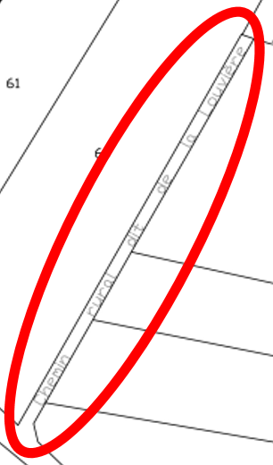
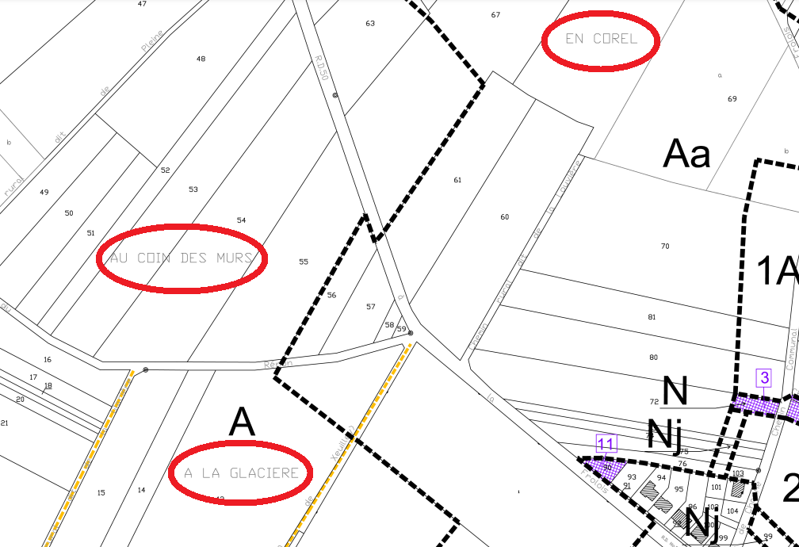
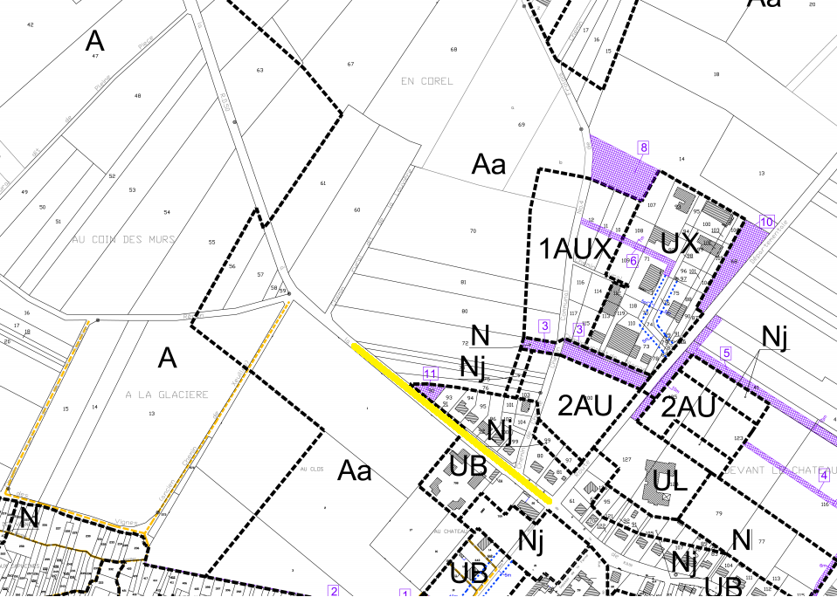
COMMUNE DE FROLOIS
RUE DE LA LOUVIÈRE
LA VOIE JAUNE

Slide 23
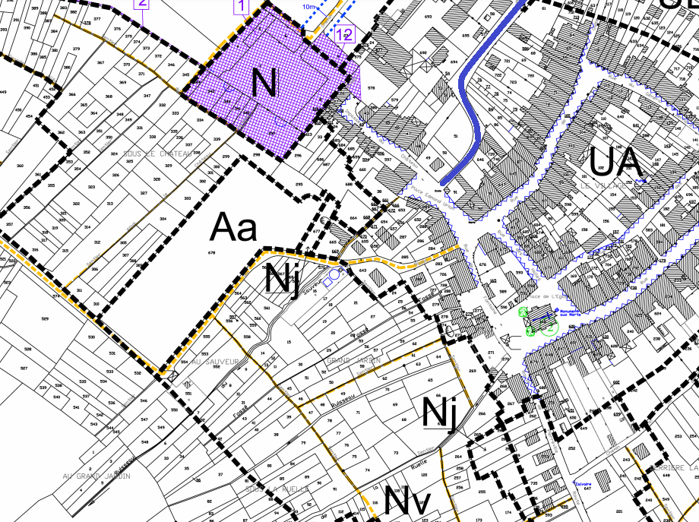
COMMUNE DE FROLOIS
LA VOIE BLEUE
RUE DE NANCY

Slide 24
COMMUNE DE FROLOIS ADRESSAGE
Avant de passer à la partie administrative et aux formalités qui découlent des modifications de l’adressage :

Slide 25
COMMUNE DE FROLOIS ADRESSAGE
Déroulement du protocole mise en application du nouvel adressage :
Définir une date de cette mise en application ;
Acter en conseil municipal le nommage et le numérotage par une délibération ;
Établir l’arrêté municipal sur le modèle de plaque et pose éventuelle sur les façades ;

Slide 26
COMMUNE DE FROLOIS ADRESSAGE
Déroulement du protocole d’adressage :
Communication et information des administrés sur la démarche d’adressage engagée ;
- réunion publique, nous y sommes !
- Courrier individuel portant l’indication de la nouvelle adresse, et des démarches à entreprendre vis-à-vis des services administratifs
- Courrier individuel portant l’indication de la nouvelle adresse,

Slide 27
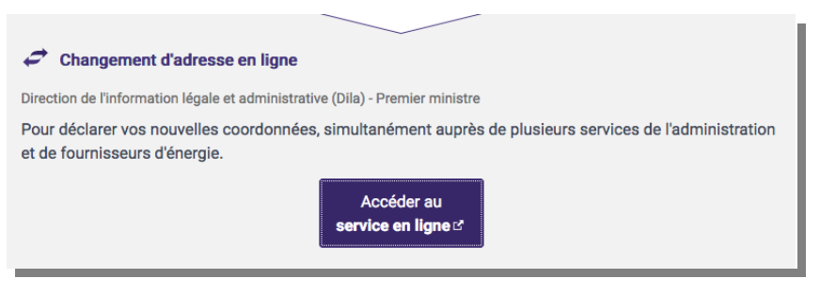
COMMUNE DE FROLOIS ADRESSAGE
Communication avec les administrés :

Slide 28
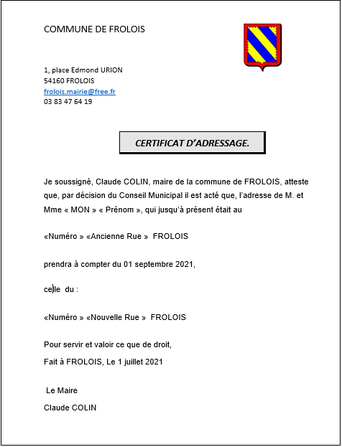
COMMUNE DE FROLOIS ADRESSAGE
Communication avec les administrés :
Des permanence seront assurées en mairie sur rendez-vous.
Des lettres types vous seront distribuées ainsi que des attestations de modification d’adresse.

Slide 29
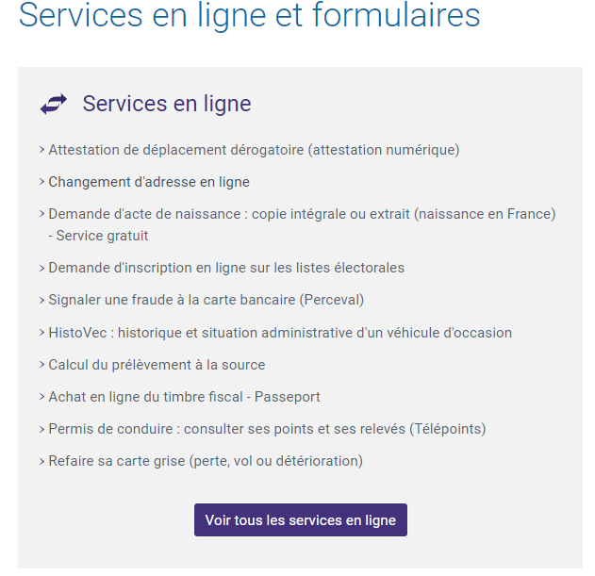
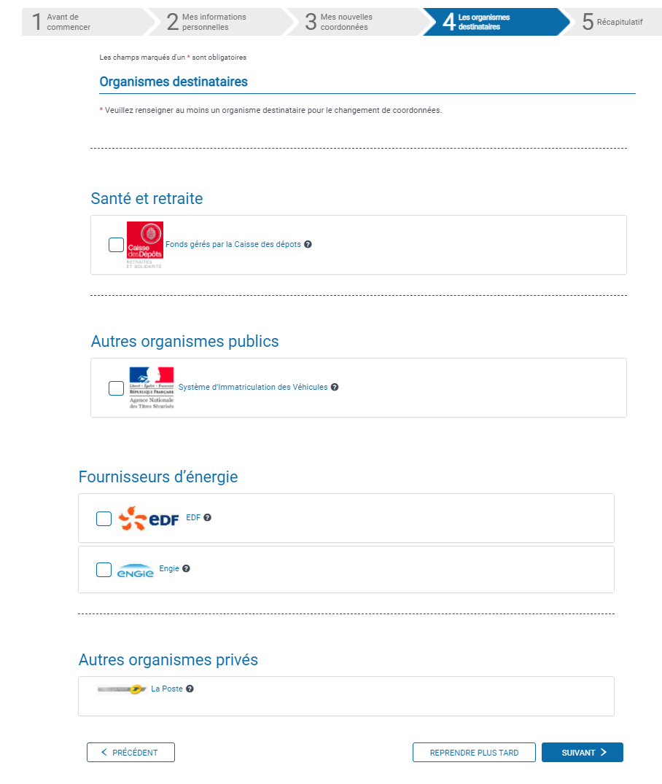
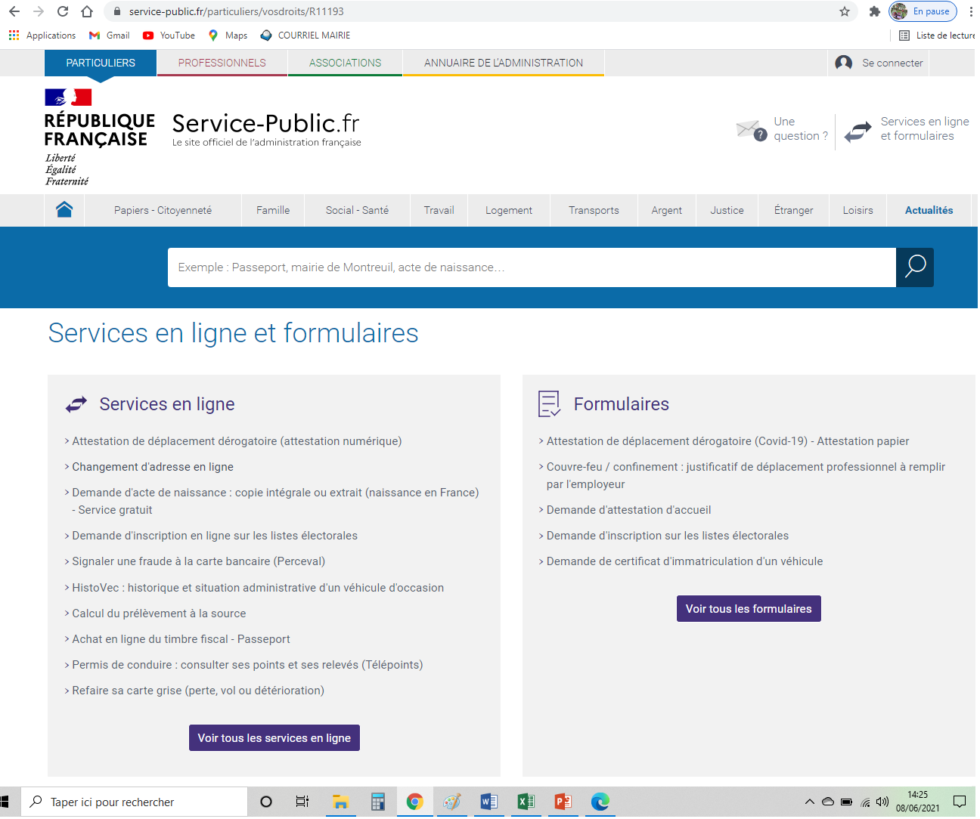
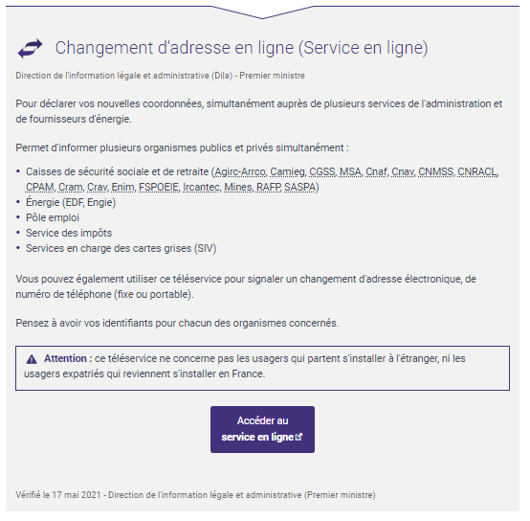
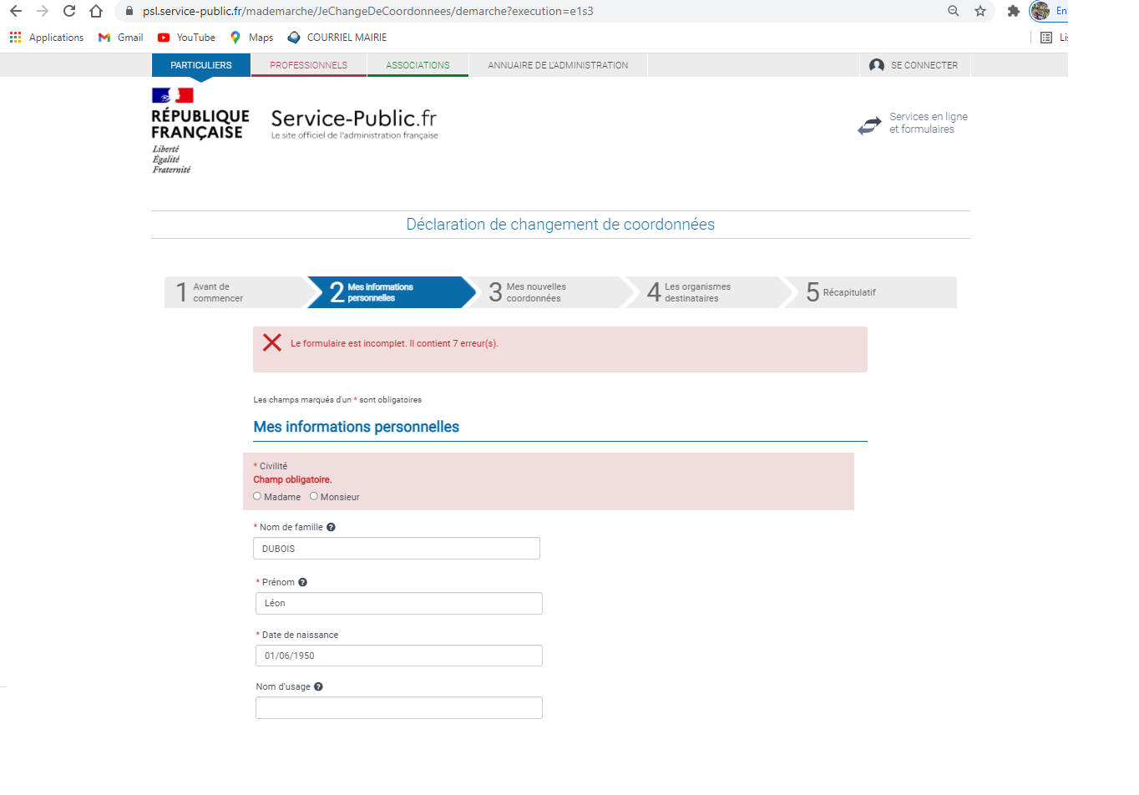
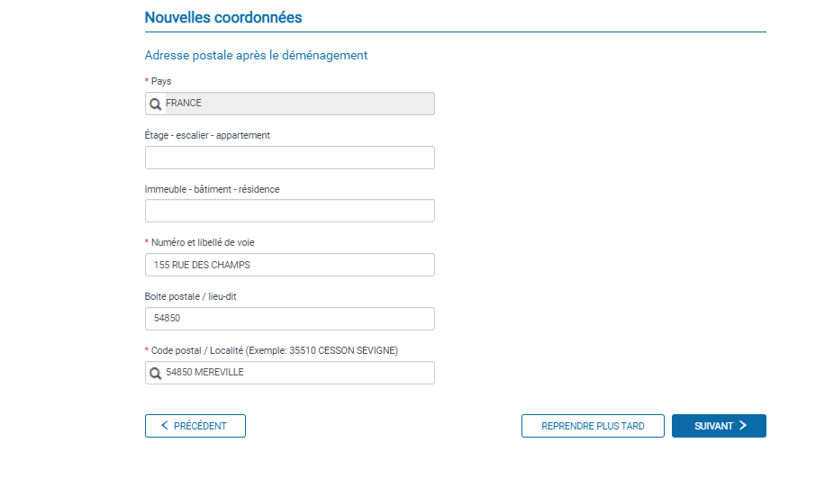
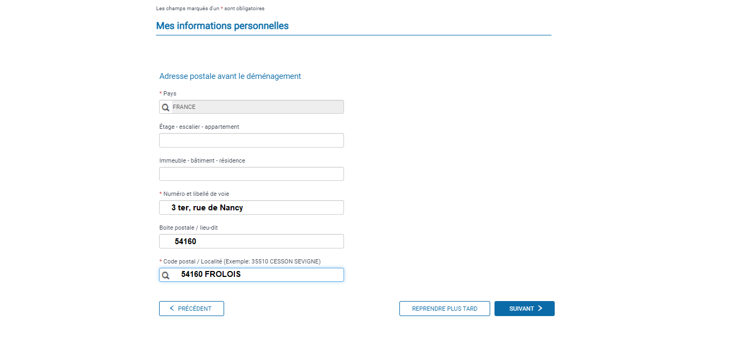
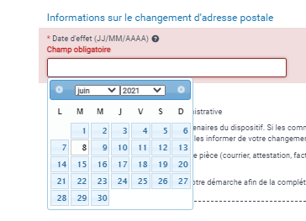
COMMUNE DE FROLOIS ADRESSAGE
Communication avec les administrés :

Slide 30
COMMUNE DE FROLOIS MERCI À VOUS, LA COMMISSION TRAVAUX

